Slide 1

工业机器人调研
助力中国智造，加速企业智能转型

Slide 2
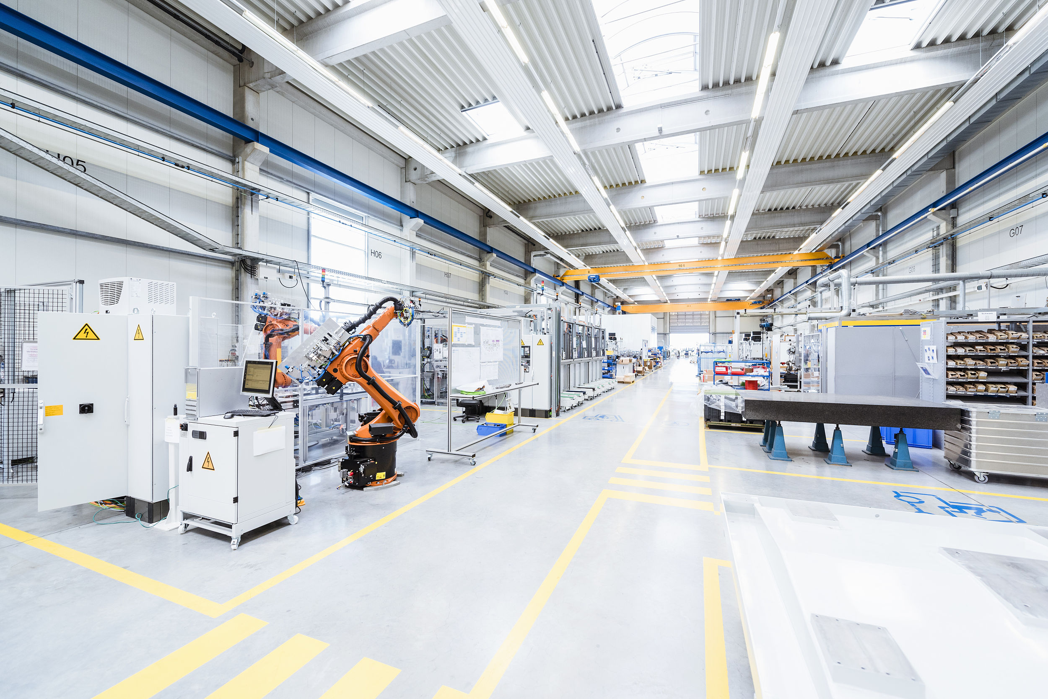
1
整体市场
2
内外资
3
机种
目 录
4
行业
CONTENTS
5
应用
6
产品
7
政策

Slide 3
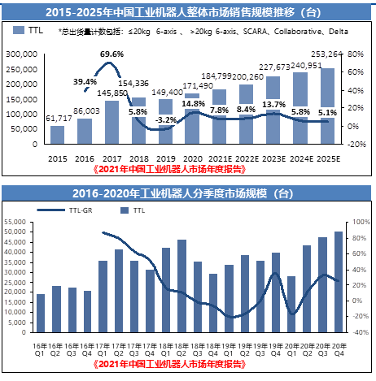
整体市场|疫情影响短暂、2020年工业机器人市场低开高走
2020市场转负为正、增速超预期，预测2021-2025年市场持续景气
机器换人
中国人均保有量偏低(以往基本上用人或者机构去实现)
产业升级转型、适龄劳动力供给持续收缩、劳动力成本逐年上涨
疫情带来的用工荒、复工难，加速企业机器换人进程
行业经多年发展，逐渐积累用户，机器人普及率进一步提升，机器人的使用
是一个非逆向过程
价格下行
国产替代、机器人价格下行等因素使得导入机器人的经济性提升、投资汇报
周期缩短
2020年二季度起市场回温，工业机器人低开高走
疫情有效控制
国内投资升温
中国政府响应迅速， 疫情控制得当， 二季度开始经济有序恢复、投资升温
政策直接/间
接刺激
中央及地方出台多项经济刺激政策，涉及机器人及下游行业等多个领域
海外疫情告急，中国承接大量海外生产订单， 出口业务加速回暖， 带动制
适业复苏。制造业大量向海外转移的现象并未发生
海外订单回流
消费转型升级
疫情加速产业转型， 以互联网经济为代表的新模式逆势成长， 网购、直播带货、在线办公及教育等新兴需求旺盛， 间接促进制造业回温

Slide 4
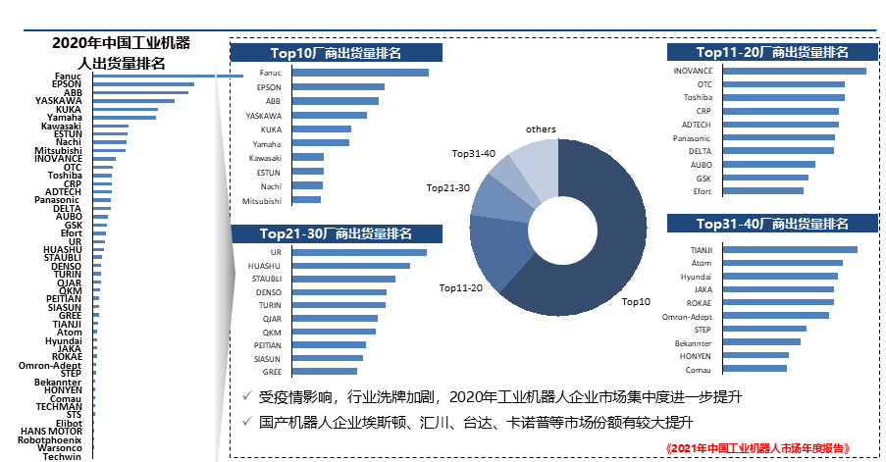
整体市场|2020年中国工业机器人出货量排名

Slide 5
1
整体市场
2
内外资
3
机种
目 录
4
行业
CONTENTS
5
应用
6
产品
7
政策

Slide 6
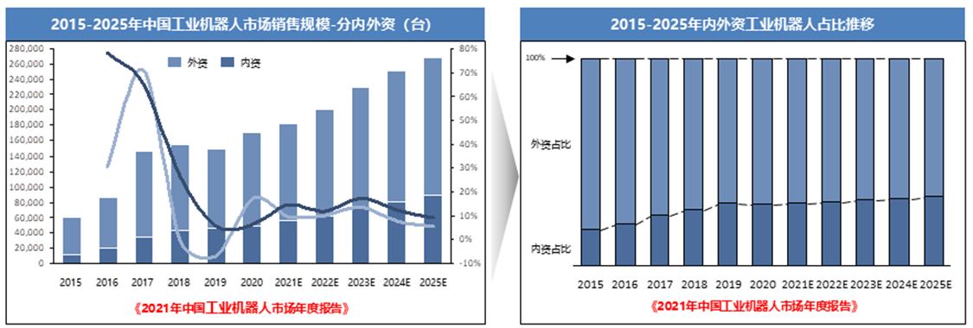
内外资|2020年内资份额出现下滑，长远来看国产替代趋势不改
预计2020年内资份额将出现下滑:
外资机器人品牌持续定向降价策略，削弱内资品牌价格优势
疫情影响下，抗风险能力弱、竞争力不足的内资企业加速退出
长远来看，国产替代仍是大势所趋:
国产机器人“放量式”发展转为“利润驱动”发展模式来打开新的局面
工业机器人主力市场:汽车、电子等领域，国产机器人渗透缓慢，替换空间大；一般工业领域需求空间大，国产机器人优势明显

Slide 7
1
整体市场
2
内外资
3
机种
目 录
4
行业
CONTENTS
5
应用
6
产品
7
政策

Slide 8
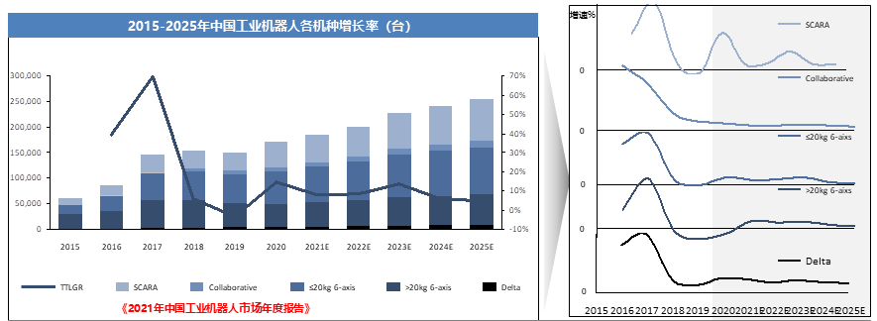
机种|轻负载工业机器人为2020年市场增长主力
≦20kg 6-axis在电子搬运和打磨、金属加工上下料、金属弧焊等领域需求大幅度堵长， 2021 年有望渗透到更多的传统工业领域
SCARA受电子、锂电等行业驱动呈现高速增长， 2020年达到5万台量级
Delta主要用在食品饮料、医疗用品、日化用品等的分拣、包装领域， 近年来持续保持较稳定增长
Collaborative 加速向非工业应用领域拓展；未来随看工业场景柔性生产、人机安全协同需求的增加， 以及非工业应用场景的持续延伸，
协作将保持较高速增长

Slide 9
1
整体市场
2
内外资
3
机种
目 录
4
行业
CONTENTS
5
应用
6
产品
7
政策

Slide 10
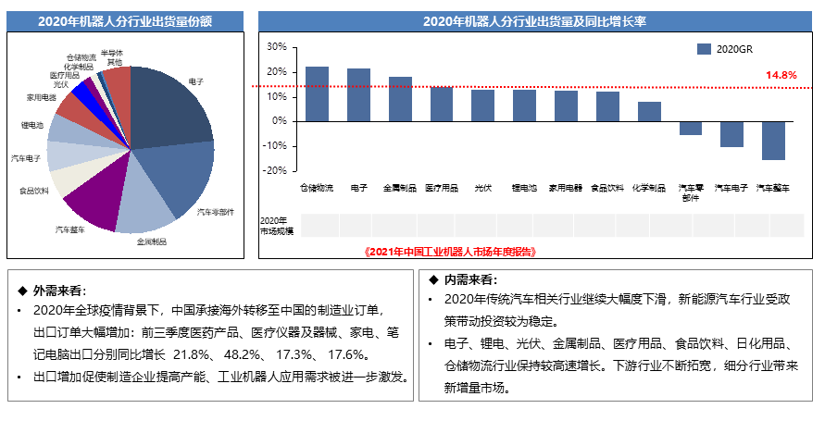
行业|下游行业进一步延伸，电子及一般工业投资带动机器人市场

Slide 11
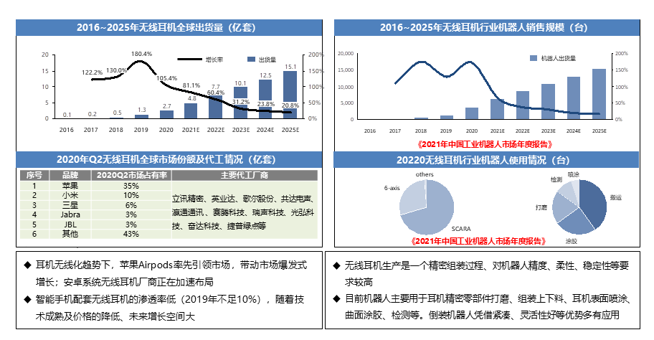
行业|无线耳机行业带动工业机器人需求爆发式增长

Slide 12
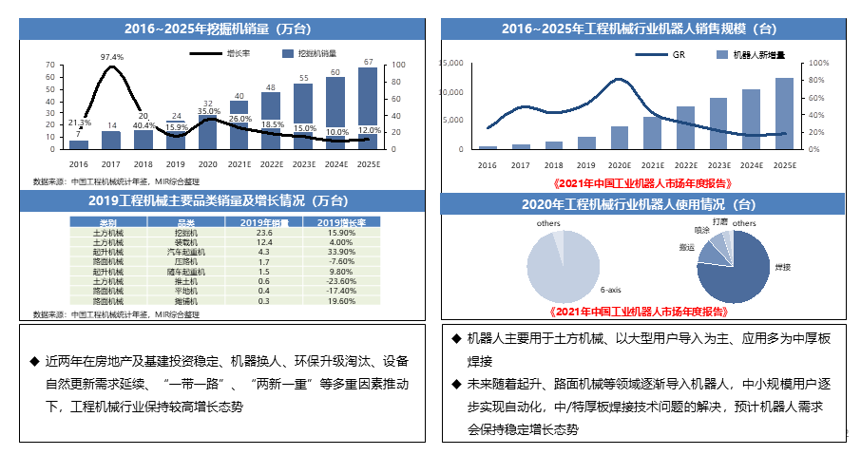
行业|“两新一重”，环保管控趋势严等背景下加速机器人需求

Slide 13
1
整体市场
2
内外资
3
机种
目 录
4
行业
CONTENTS
5
应用
6
产品
7
政策

Slide 14
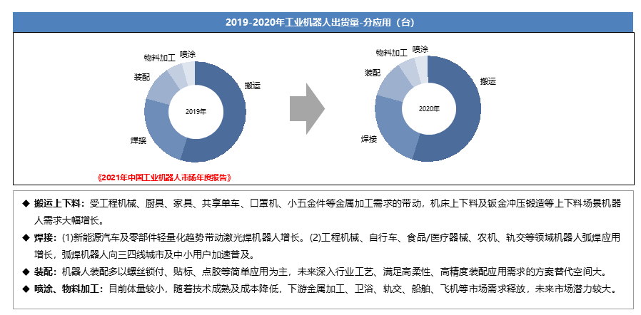
应用|进一步丰富、未来将逐渐由“移载型”向“加工型”任务拓展

Slide 15
1
整体市场
2
内外资
3
机种
目 录
4
行业
CONTENTS
5
应用
6
产品
7
政策

Slide 16
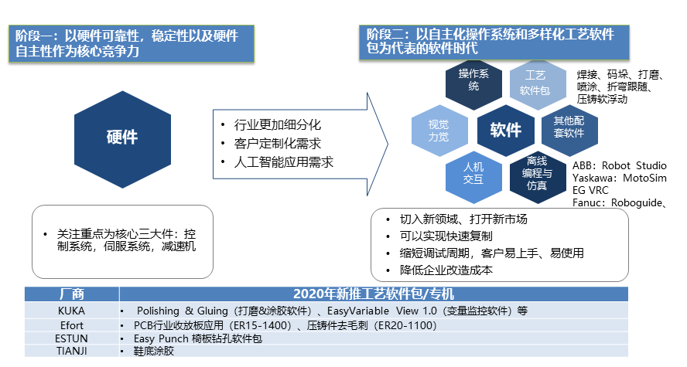
产品|工业机器人进入软件时代、软件成差异化竞争焦点

Slide 17
1
整体市场
2
内外资
3
机种
目 录
4
行业
CONTENTS
5
应用
6
产品
7
政策

Slide 18
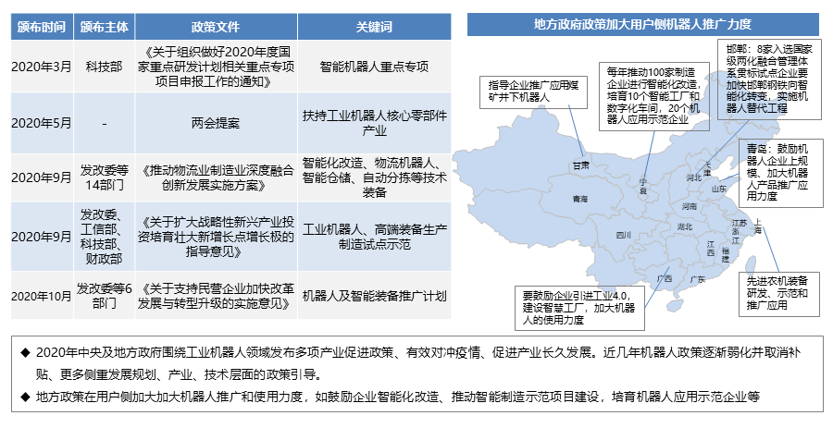
政策|2020年工业机器人政策频出

Slide 19


谢谢！
深圳
深圳市南山区高新南九道45号三航科技大厦22楼
上海
上海市徐汇区龙兰路277号西岸东航滨江中心T2 - 11楼
苏州
苏州市工业园区钟园路788号丰隆生活城市广场4幢8楼
香港
香港科学园科技大道西19号10楼
网站：www.smartmore.com
商务：sales@smartmore.com
扫码关注
思谋科技

